Slide 1
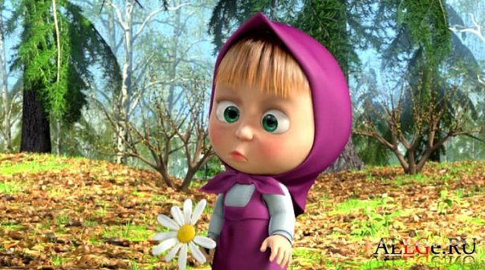

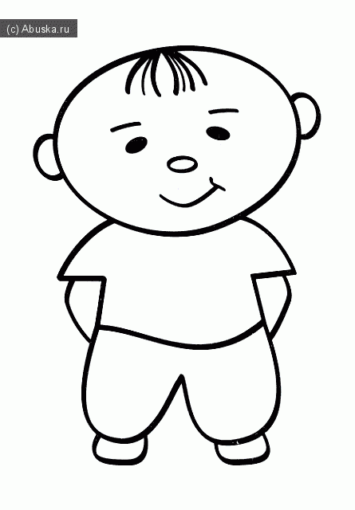
кузнеч
и
к
или
кузнеч
е
к
?
человеч
и
к
или
человеч
е
к
?

Slide 2
?
-ек
-ик

Slide 3

нет кого? чего?
кузнечика
человечка

Slide 4
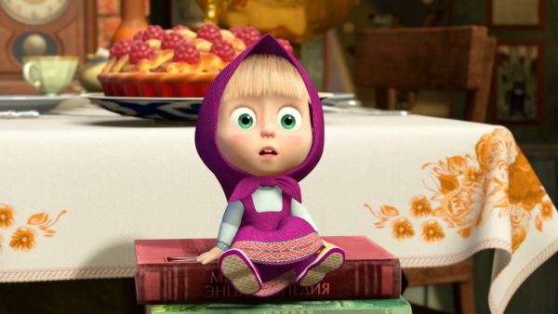
ёж
и
к
комар
и
к
кузнеч
и
к
платоч
е
к
цветоч
е
кусоч
к
е
к
человеч
е
к
торт
и
к

Slide 5
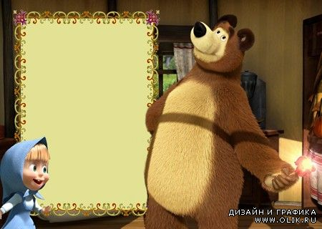
шар
и
к
корабл
и
к
бараш
е
к
МОЛОДЦЫ!

Slide 6
Презентацию выполнила Борисова Галина Алексеевна учитель начальных классов МБОУ Теренсайская СОШ Адамовского района, Оренбургской области
http://www.stihi.ru/2012/10/24/5453
http://affiliatetalk.ucoz.net/blog/2013-05-23
http://shalagins.3dn.ru/blog/vychitka_i_redaktirovanie_nauchnoj_stati_tezisov_redaktorom/2013-12-11-14
colorlab.ucoz.org
tusendria.союз-хм.com
vk.com

